Slide 1
Resultados de la semana en curso y programación de la semana 38 de 2015 V1
21/09/2015
1
1
Notes:
1

Slide 2
Resultados de la semana en curso:
Comentarios generales
21/09/2015
2
2

Slide 3
Resumen semana actual N° 37/15
Durante la semana el despacho se ha realizado con los generadores auto despachados, Bonete a pleno, Palmar para la cota prevista en la programación semanal y Salto Grande cerrando la demanda. Por pico fue despachada generación térmica.
Debido a sucesivos aumentos en la generación eólica las cotas en todos los lagos han sido altas.
Bonete cerró vertederos el día sábado y Baygorria eventualmente vertió para controlar cota.
El día martes quedo disponible la unidad 14 de CTM y el miércoles la unidad 2 de Baygorria.

Slide 4
Perspectivas para la semana 38
A la fecha existen pronósticos muy importantes de precipitaciones para todas las cuencas siendo las de mayor relevancia las previstas para la cuenca media y alta de Salto y para Bonete.
Los pronósticos de aportes previstos para Salto por los modelos ETA y GSF para la semana 39 (siguiente a la programar) son del orden de 9000 m3/s en promedio.
La programación semanal para la semana 39 (considerando aportes con lluvias previstas en Salto Grande) muestra que Bonete y Palmar mantiene cotas cercanas a las de vertimiento durante toda la semana y Salto supera los 35.5m sobre el fin de semana (semana 40) donde se esperarían aportes del orden del turbinado a pleno.

Slide 5
DESPACHO PROPUESTO
Considerando lo informado anteriormente se declara riesgo de vertimiento para todo el sistema siendo el despacho propuesto el siguiente:
Despacho propuesto
Auto despachados.
Salto hasta pleno.
Río Negro cierra la demanda. (Esperado una generación muy baja)
Durante la semana se monitoreara la ocurrencia o no de las precipitaciones y los eventuales cambios en los pronósticos decidiendo las reprogramaciones correspondientes.

Slide 6
Resultados de la semana en curso:
Comparación ejecutado-programado
.
21/09/2015
6
6

Slide 7
Datos globales semanales (jueves)

Slide 8
Datos globales semanales (jueves) Comparación previsto-ejecutado suministro de la demanda

Slide 9
Evolución de la demanda

Slide 10
COMPARATIVO DE APORTES DE CENTRALES HIDRAULICAS
SALTO GRANDE

Slide 11
RIO NEGRO

Slide 12
Semana próxima
21/09/2015
12
12

Slide 13
Previsión temperaturas (Accuweather, jueves)

Slide 14
Precipitaciones previstas para los próximos días, Fuente INMET (jueves)

Slide 15
Acumulados precipitaciones 5 y 7 días CEPTEC e INMET (miércoles)

Slide 16
Acumulados precipitaciones 5 y 7 días CEPTEC e INMET (jueves)

Slide 17
Previsión aportes Salto Grande (Fuente CTM, miércoles)

Slide 18
Pronósticos Aportes Salto modelos GSF y ETA (miércoles)

Slide 19
Pronósticos Aportes Salto modelos GSF y ETA (jueves)

Slide 20
Programación semanal
2015-38
21/09/2015
20
20
Notes:
20

Slide 21
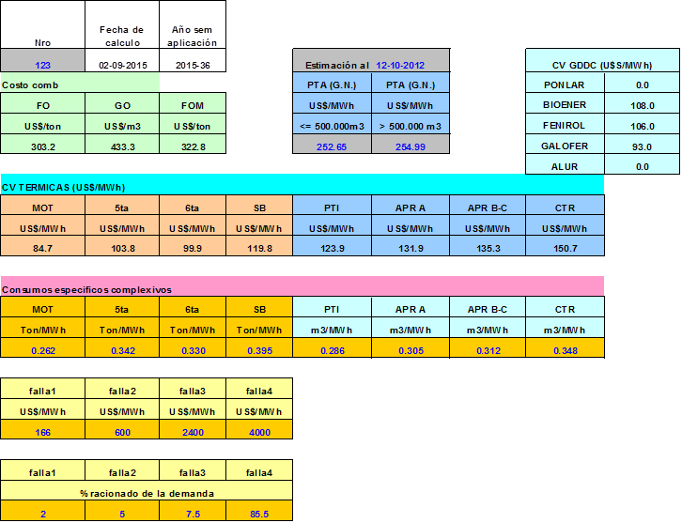
COSTO GENERACIÓN TÉRMICA

Slide 22
PREVISIÓN DE MANTENIMIENTOS

Slide 23
MODELOS

Slide 24
Mediano plazo

Slide 27
Caso libre, aportes sin lluvias

Slide 29
Caso libre, aportes con lluvias

Slide 31
Caso libre, aportes con lluvias, 9000m3/2 en etapa 2 de MP

Slide 33
Caso libre S/lluvias previstas , CVar en mediano plazo.

Slide 35
Caso libre S/lluvias previstas , S/CVar en mediano plazo.

Slide 37
Caso libre C/lluvias previstas , CVar en mediano plazo.

Slide 39
Caso libre C/lluvias previstas , S/CVar en mediano plazo.

Slide 41
Programa de generación de la semana 38/15:
21/09/2015
41
41

Slide 42
Programa semanal (jueves)

Slide 43
Programa semanal

Slide 44
Programa semanal

Slide 45
Programa de generación de la semana 39/15:
21/09/2015
45
45

Slide 46
Programa semanal (jueves)

Slide 47
Programa semanal

Slide 48
Programa semanal

